Slide 1
哥林多前书
第十三课
2022年2月25日 周五查经 8-9PM

Slide 2
引言 1:1－1:9
    一、关于纷争结党的问题 1:10－4:21
    二、关于淫乱的问题 5:1-5:13
    三、关于信徒彼此告状的问题 6:1-6:20
    四、关于婚姻的问题 7:1-7:40
    五、关于祭偶像食物的问题 8:1-8:13
    六、关于使徒权利的问题 9:1-9:27
    七、关于参加鬼宴的问题 10:1-10:33
    八、关于聚会妇女蒙头的问题 11:1－11:16
    九、关于圣餐秩序的问题 11:17－11:34
    十、关于圣灵恩赐的问题 12:1-14:40
    十一、关于复活的问题 15:1-15:58
    十二、关于金钱奉献与管理的问题 16:1－16:4（参林后8－9）
结语 16:5－16:24

Slide 3
十二、关于金钱奉献与管理的问题 16:1-16:4
（参林后8－9）
1、保罗提及奉献的原因。 16:1
2、关于金钱奉献的原则。 16:2
3、关于奉献管理的原则。 16:3-16:4

Slide 4
1、保罗提及奉献的原因。 16:1
16:1 论到为圣徒捐钱，我从前怎样吩咐加拉太的众教会，你们也当怎样行。
16:2 每逢七日的第一日，各人要照自己的进项抽出来留着，免得我来的时候现凑。
16:3 及至我来到了，你们写信举荐谁，我就打发他们，把你们的捐资送到耶路撒冷去。
16:4 若我也该去，他们可以和我同去。

Slide 5
使徒行传
11:27 当那些日子，有几位先知从耶路撒冷下到安提阿。
11:28 内中有一位，名叫亚迦布，站起来，藉着圣灵指明天下将有大饥荒。（这事到克劳第年间果然有了。）
11:29 于是门徒定意照各人的力量捐钱，送去供给住在犹太的弟兄。
11:30 他们就这样行，把捐项托巴拿巴和扫罗送到众长老那里。

Slide 6
经历 | 经文 | 时间 | 书信 | 地点
在大马士革逃脱 | 徒9：23－25 |  |  | 大马士革
 | 林后11：32－33
上耶路撒冷，受巴拿巴接待 | 徒9：26－27 | AD 38 |  | 耶路撒冷1
只见了彼得，长老雅各 | 加1：18－19
后回大数 | 徒9：30 | AD 39－45 |  | 大数
与巴拿巴去安提阿建立教会 | 徒11：25－26 | AD 46－47 |  | 安提阿
再上耶路撒冷，与巴拿巴送捐项 | 徒11：30 | AD 48 |  | 耶路撒冷2
见长老雅各与使徒们 | 加2：1－2

Slide 7
经历 | 经文 | 时间 | 书信 | 地点
第一次宣教 | 徒13－14 | AD 48／49
 |  | AD 49 | 加 | 安提阿
耶路撒冷大会 | 徒15 | AD 49／50 |  | 耶路撒冷3
第二次宣教 | 徒15：36－18：22 | AD 50－52
 |  | AD 50 | 帖前 | 哥林多
 |  | AD 50 | 帖后 | 哥林多
探访耶路撒冷教会 | 徒18：22 | AD 52 |  | 耶路撒冷4

Slide 8
经历 | 经文 | 时间 | 书信 | 地点
第三次宣教 | 徒18：36－20章 | AD 53－57
 |  | AD 55 | 林前 | 以弗所
 |  | AD 56 | 林后 | 马其顿
 |  | AD 57 | 罗 | 哥林多

Slide 9
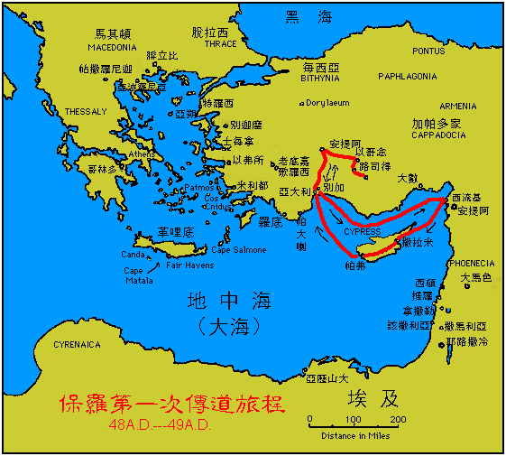

Slide 10
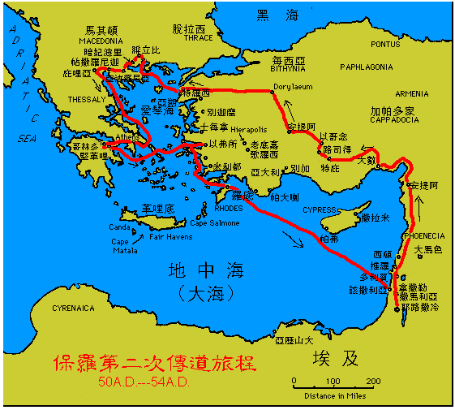

Slide 11
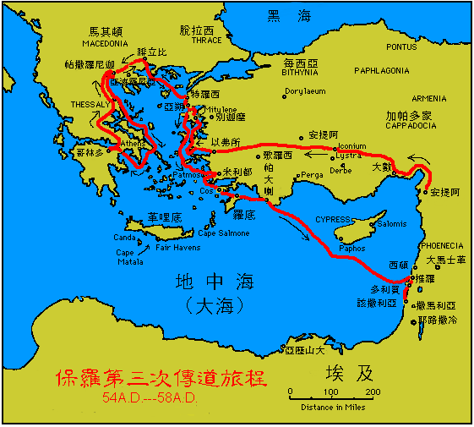

Slide 12
哥林多后书
8:13 我原不是要别人轻省，你们受累，
8:14 乃要均平，就是要你们的富余，现在可以补他们的不足，使他们的富余，将来也可以补你们的不足，这就均平了。
8:15 如经上所记：多收的也没有余；少收的也没有缺。

Slide 13
路加福音
22:34 耶稣说：「彼得，我告诉你，今日鸡还没有叫，你要三次说不认得我。」
22:35 耶稣又对他们说：「我差你们出去的时候，没有钱囊，没有口袋，没有鞋，你们缺少甚么没有？」他们说：「没有。」
22:36 耶稣说：「但如今有钱囊的可以带着，有口袋的也可以带着，没有刀的要卖衣服买刀。
22:37 我告诉你们，经上写着说：『他被列在罪犯之中。』这话必应验在我身上；因为那关系我的事必然成就。」

Slide 14
哥林多后书
8:1 弟兄们，我把上帝赐给马其顿众教会的恩告诉你们，
8:2 就是他们在患难中受大试炼的时候，仍有满足的快乐，在极穷之间还格外显出他们乐捐的厚恩。
8:3 我可以证明，他们是按着力量，而且也过了力量，自己甘心乐意地捐助，
8:4 再三地求我们，准他们在这供给圣徒的恩情上有分；
8:5 并且他们所做的，不但照我们所想望的，更照上帝的旨意先把自己献给主，又归附了我们。

Slide 15
哥林多后书
9:1 论到供给圣徒的事，我不必写信给你们；
9:2 因为我知道你们乐意的心，常对马其顿人夸奖你们，说亚该亚人预备好了，已经有一年了；并且你们的热心激动了许多人。
9:3 但我打发那几位弟兄去，要叫你们照我的话预备妥当，免得我们在这事上夸奖你们的话落了空。
9:4 万一有马其顿人与我同去，见你们没有预备，就叫我们所确信的，反成了羞愧；你们羞愧，更不用说了。

Slide 16
2、关于金钱奉献的原则。 16:2
16:1 论到为圣徒捐钱，我从前怎样吩咐加拉太的众教会，你们也当怎样行。
16:2 每逢七日的第一日，各人要照自己的进项抽出来留着，免得我来的时候现凑。
16:3 及至我来到了，你们写信举荐谁，我就打发他们，把你们的捐资送到耶路撒冷去。
16:4 若我也该去，他们可以和我同去。

Slide 17
1）比例原则。
16:2 每逢七日的第一日，各人要照自己的进项抽出来留着，免得我来的时候现凑。

Slide 18
希伯来书
7:1 这麦基洗德就是撒冷王，又是至高上帝的祭司，本是长远为祭司的。他当亚伯拉罕杀败诸王回来的时候，就迎接他，给他祝福。
7:2 亚伯拉罕也将自己所得来的，取十分之一给他。他头一个名翻出来就是仁义王，他又名撒冷王，就是平安王的意思。
7:3 他无父，无母，无族谱，无生之始，无命之终，乃是与上帝的儿子相似。
7:4 你们想一想，先祖亚伯拉罕将自己所掳来上等之物取十分之一给他，这人是何等尊贵呢！

Slide 19
2）甘心原则。
哥林多后书
9:5 因此，我想不得不求那几位弟兄先到你们那里去，把从前所应许的捐赀预备妥当，就显出你们所捐的是出于乐意，不是出于勉强。
9:6 「少种的少收，多种的多收」，这话是真的。
9:7 各人要随本心所酌定的，不要作难，不要勉强，因为捐得乐意的人是上帝所喜爱的。

Slide 20
3）感恩原则。
哥林多后书
9:8 上帝能将各样的恩惠多多地加给你们，使你们凡事常常充足，能多行各样善事。
9:9 如经上所记：他施舍钱财，周济贫穷；他的仁义存到永远。
9:10 那赐种给撒种的，赐粮给人吃的，必多多加给你们种地的种子，又增添你们仁义的果子；
9:11 叫你们凡事富足，可以多多施舍，就藉着我们使感谢归于上帝。

Slide 21
3、关于奉献管理的原则。 16:3-16:4
16:1 论到为圣徒捐钱，我从前怎样吩咐加拉太的众教会，你们也当怎样行。
16:2 每逢七日的第一日，各人要照自己的进项抽出来留着，免得我来的时候现凑。
16:3 及至我来到了，你们写信举荐谁，我就打发他们，把你们的捐资送到耶路撒冷去。
16:4 若我也该去，他们可以和我同去。

Slide 22
1）教导奉献的、收集奉献的、送达奉献的，都要分开。
16:3 及至我来到了，你们写信举荐谁，我就打发他们，把你们的捐资送到耶路撒冷去。
16:4 若我也该去，他们可以和我同去。

Slide 23
哥林多后书
8:16 多谢上帝，感动提多的心，叫他待你们殷勤，像我一样。
8:17 他固然是听了我的劝，但自己更是热心，情愿往你们那里去。
8:18 我们还打发一位兄弟和他同去，这人在福音上得了众教会的称赞。
8:19 不但这样，他也被众教会挑选，和我们同行，把所托与我们的这捐赀送到了，可以荣耀主，又表明我们乐意的心。
8:20 这就免得有人因我们收的捐银很多，就挑我们的不是。

Slide 24
2）留心行光明的事、选择生命成熟的人。
哥林多后书
8:21 我们留心行光明的事，不但在主面前，就在人面前也是这样。
8:22 我们又打发一位兄弟同去；这人的热心，我们在许多事上屡次试验过。现在他因为深信你们，就更加热心了。
8:23 论到提多，他是我的同伴，一同为你们劳碌的。论到那两位兄弟，他们是众教会的使者，是基督的荣耀。
8:24 所以，你们务要在众教会面前显明你们爱心的凭据，并我所夸奖你们的凭据。

Slide 25
分享问题：
1、从《林前》我们可以学习到金钱奉献的哪些原则？今天我们还需要施行十一奉献的教导吗？
2、保罗对教会所奉献金钱的处理上对我们有何提醒？我们教会对奉献的管理完善与否，或者有何改善之处？
3、若你有特别的教会奉献管理的经历，或正面或负面，请分享。

Slide 26
下周五（3月4日） ：教会大堂、实体进行
预读《哥林多后书》1:1－2:17
多媒體聖經學苑（王良玉博士），https://fungclass.fhl.net/Co/
空中聖經學院，https://www.youtube.com/watch?v=CAi1iolyPsg&list=PL0BBFD1DBB163F1A9

